Slide 1
互联网数据库大作业展示
写的都队
1911574 王玉娇 1911581 杨博闻
1911588 郑梦瑶 1911590 周安琪

Slide 2
作业信息

Slide 3
团队信息
名字：写的都队
团队主页：以后再说
代码版本控制：git
项目管理工具：飞书+QQ群

Slide 4
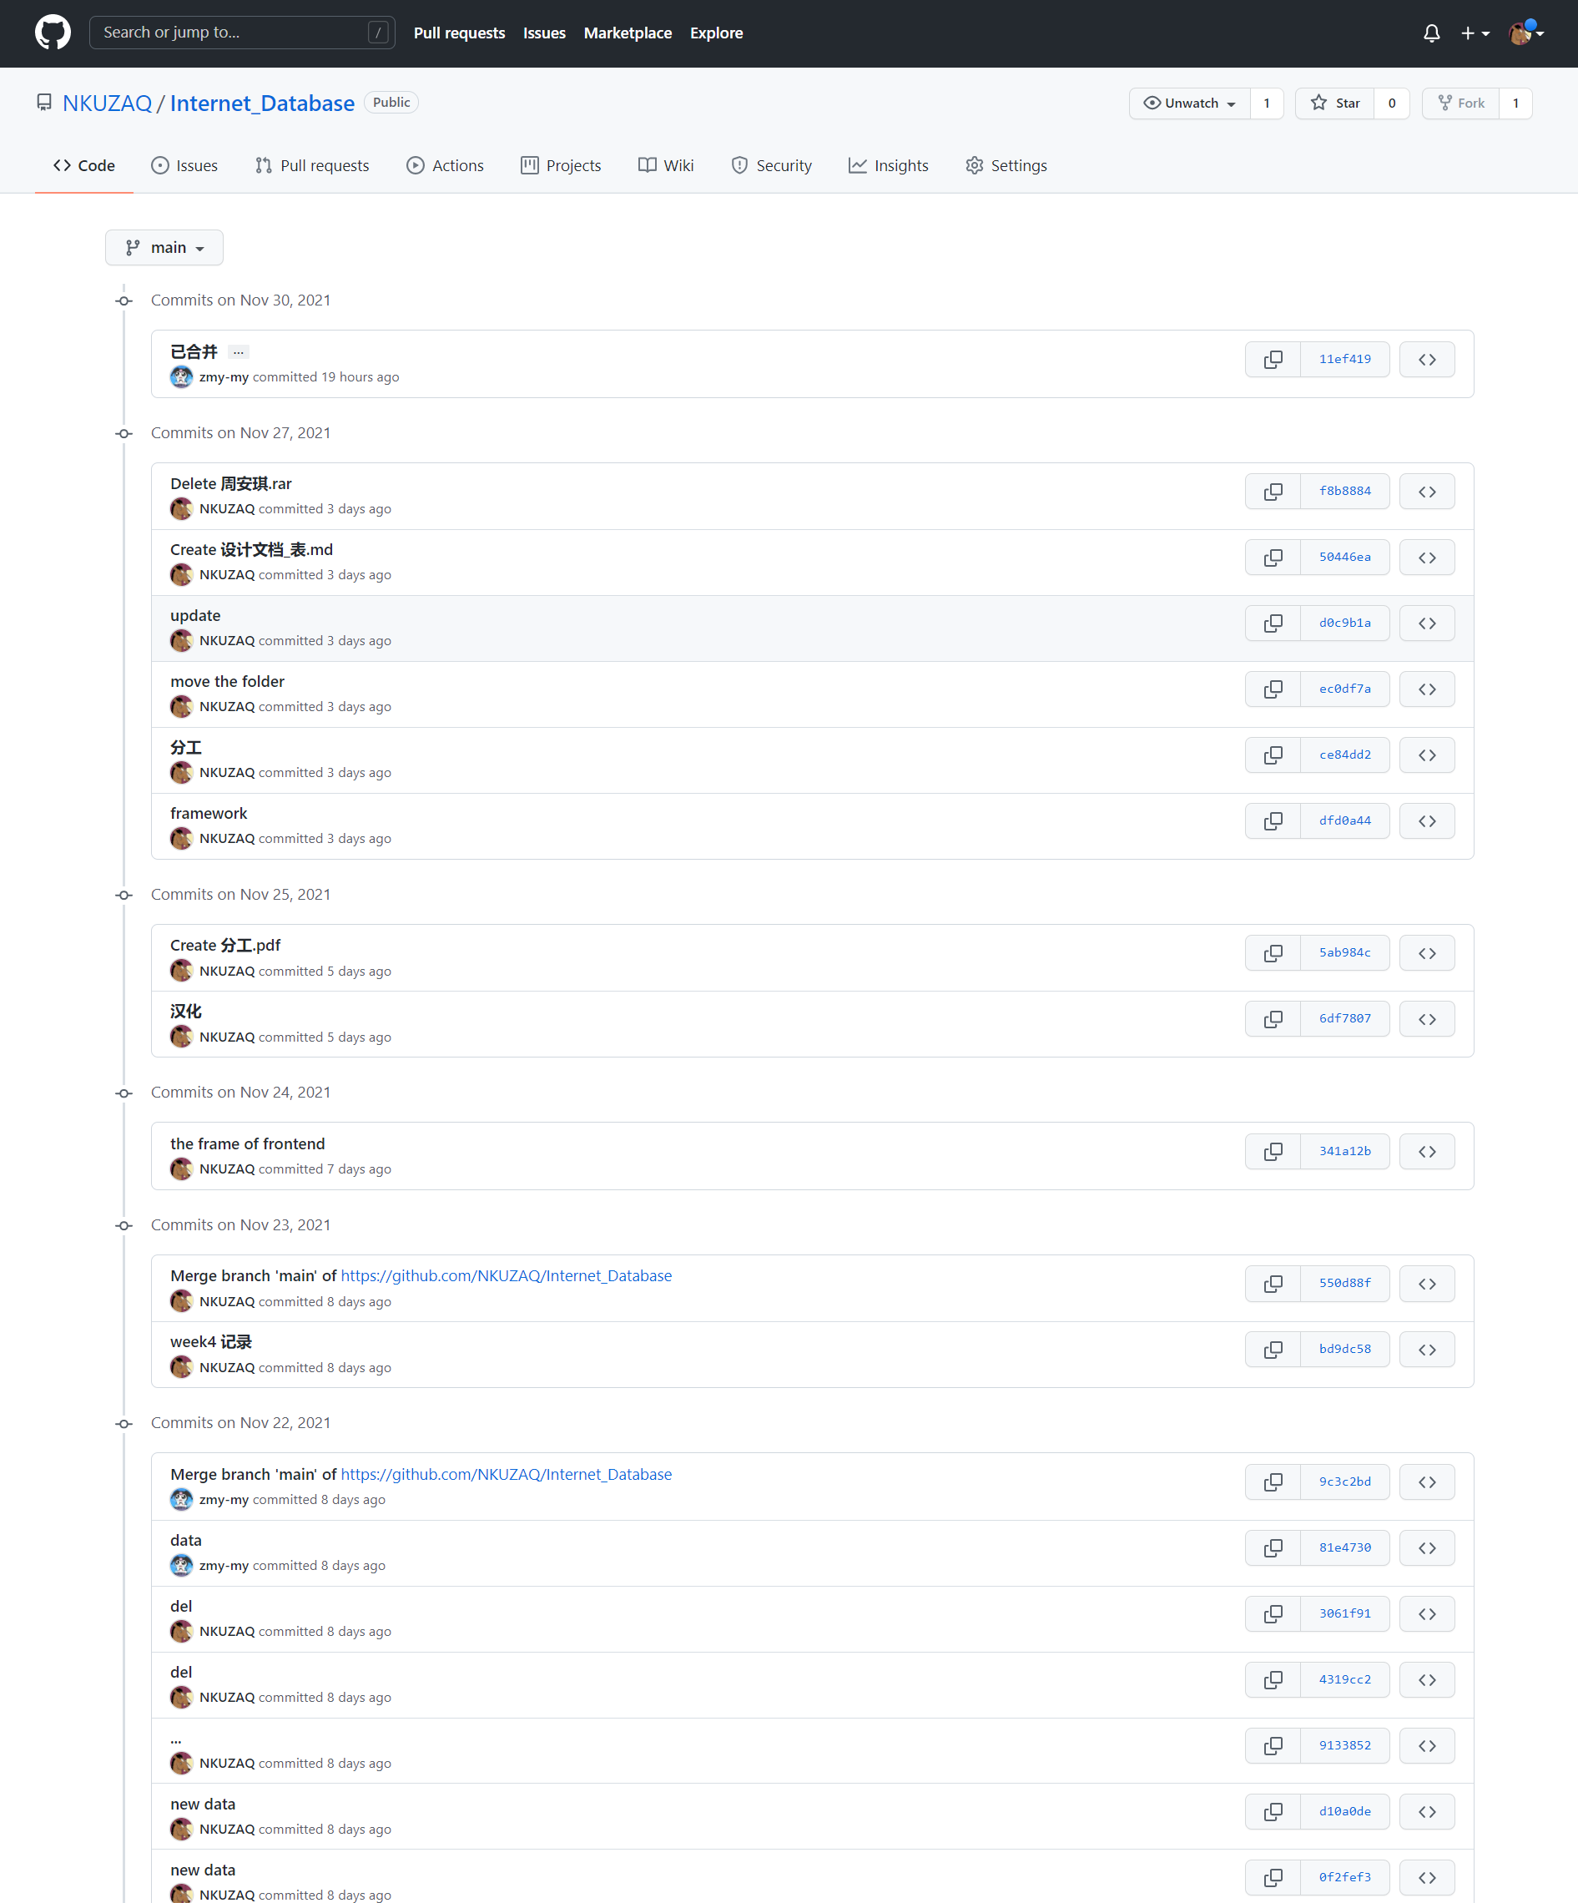
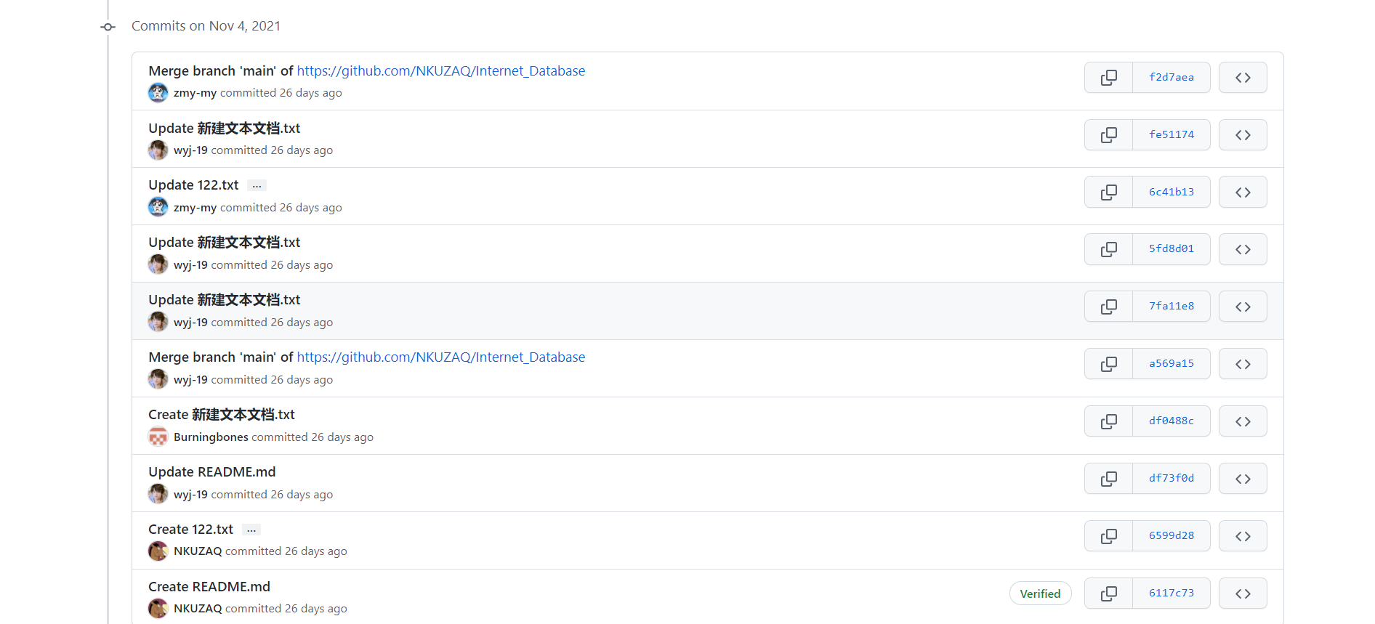
时间安排—git提交

Slide 5
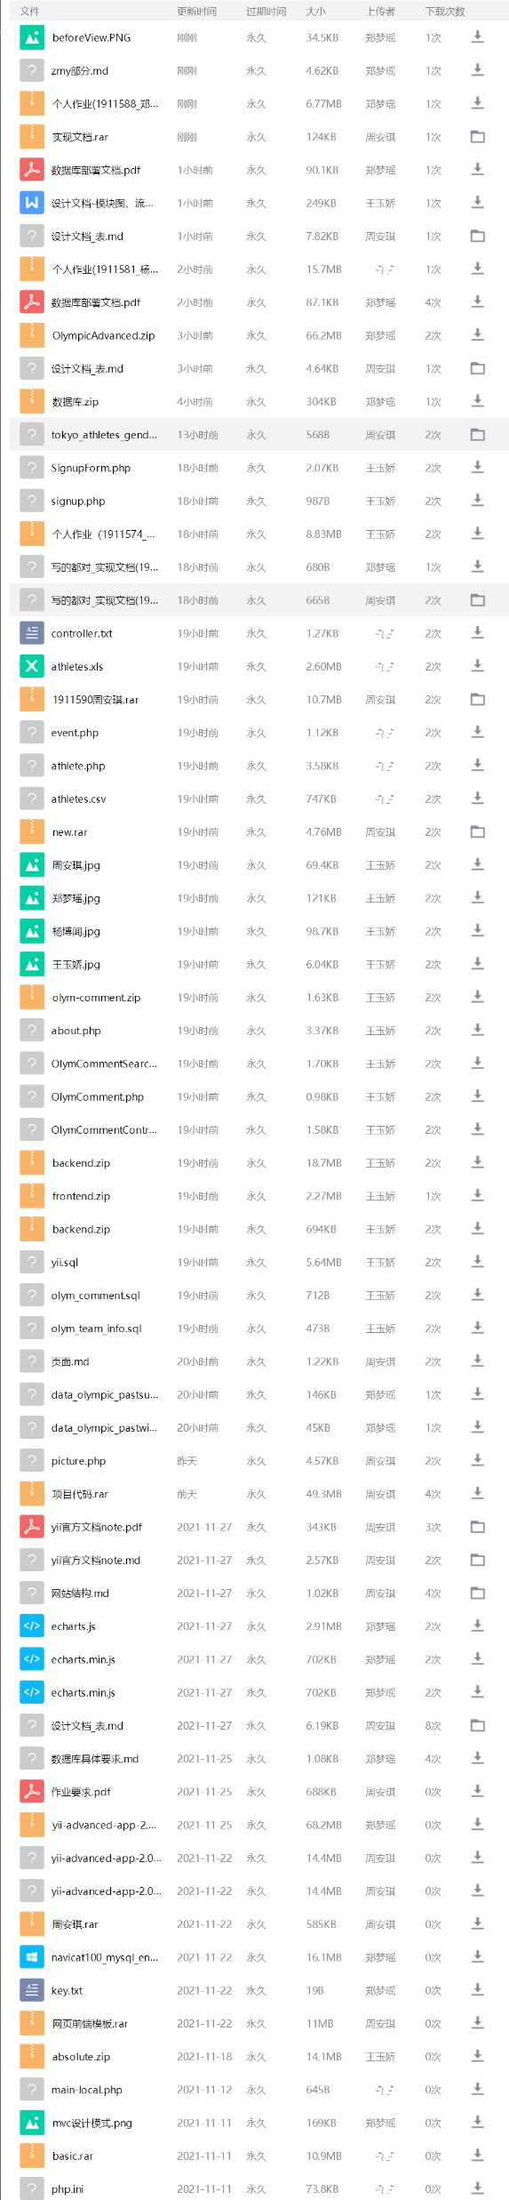
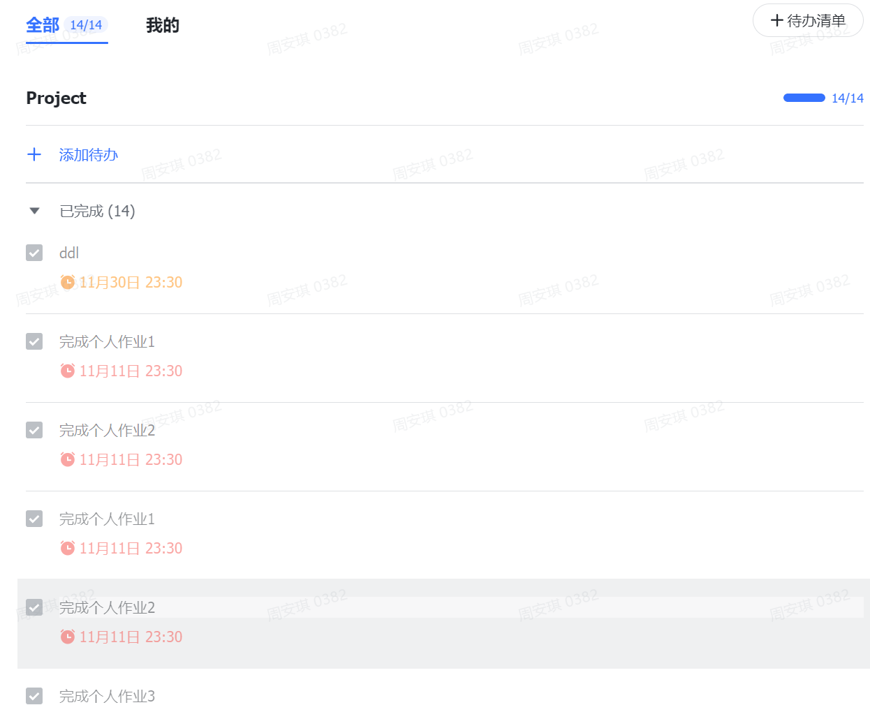
时间安排—飞书&QQ群

Slide 6
团队分工
团队的最终分工如下：
王玉娇：
后台、开发团队版块
设计文档项目结构部分
杨博闻：
里约奥运会版块
用户手册
郑梦瑶：
往年奥运会版块
部署文档
周安琪：
东京和北京奥运会版块
设计文档设计表部分
共同写了PPT和实现文档

Slide 7
其它信息
数据来源：kaggle数据集

Slide 8
后台和团队页面
王玉娇

Slide 9
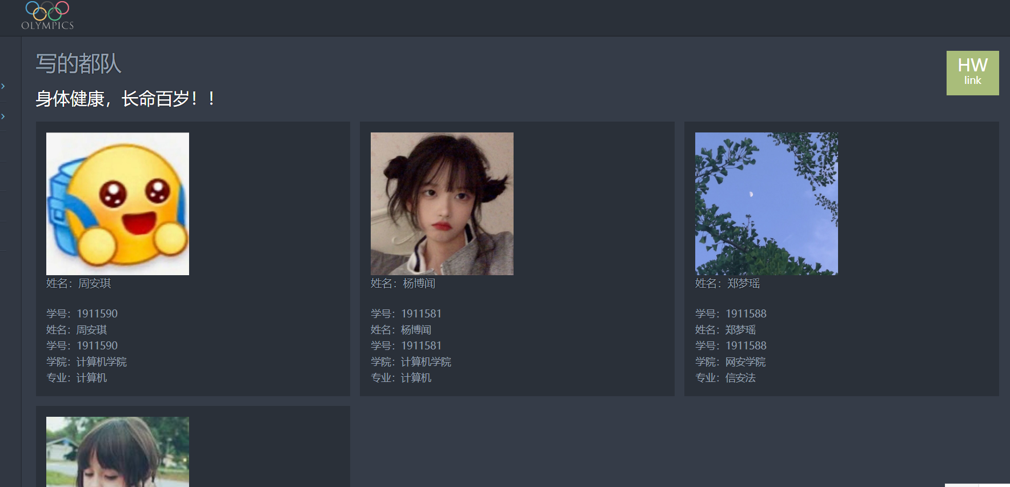
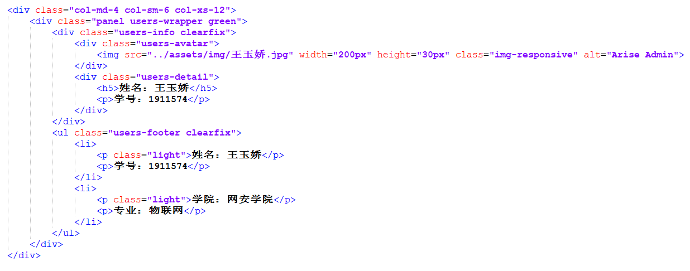
团队信息
·页面展示
·关键代码
右上角的HWlink是链接按钮，点击直接跳到我们小组的github仓库。

Slide 10
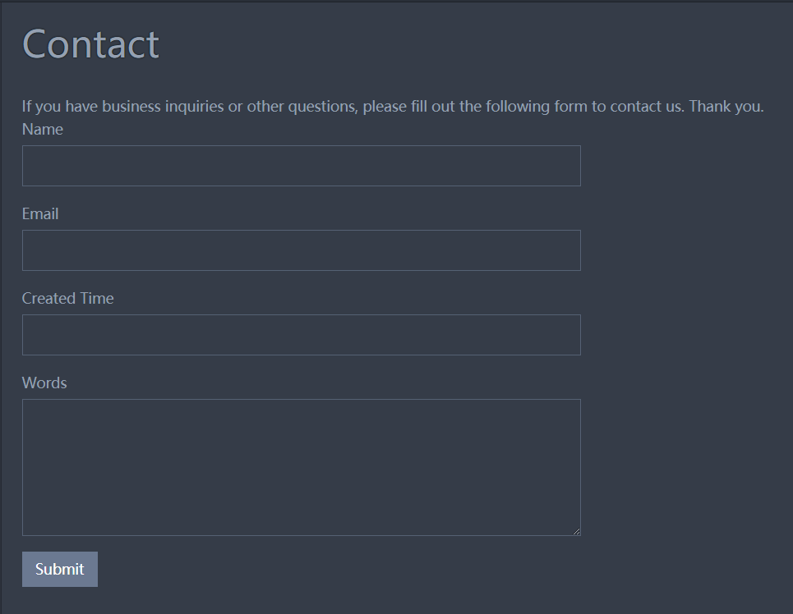
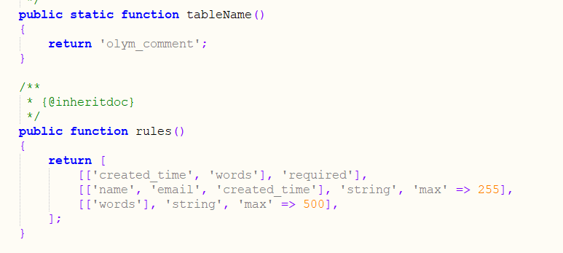
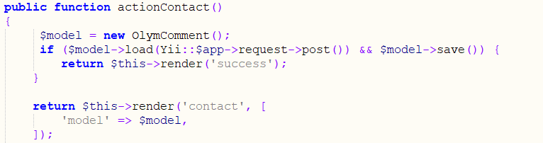
联系我们
·关键代码1
在前台给游客提供留言的界面，连接的是数据库中的olym_comment表

Slide 11
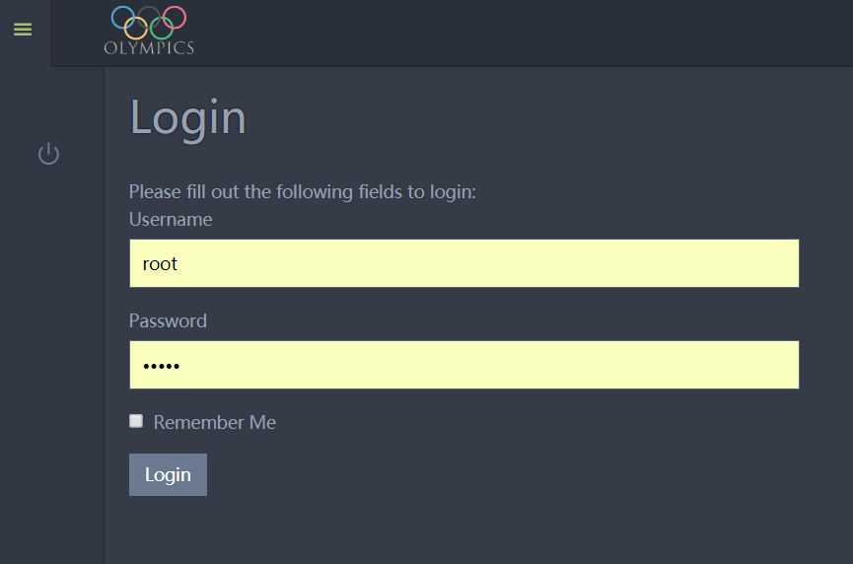
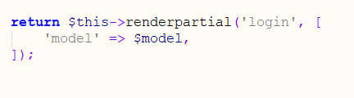
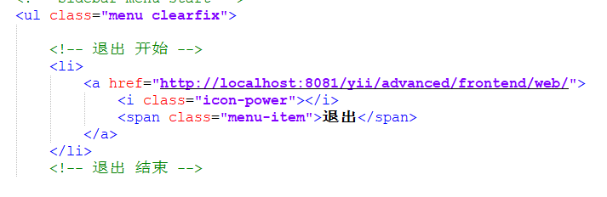
点击后台登陆
·关键代码
为了达到只允许管理员登录的效果，在对login进行渲染的时候，选用下面的方式。不再渲染后台的父模板。可以退回到前台。

Slide 12
后台
MVC目录：
Coding by 王玉娇
Model
· OlymComment.php
· OlymCommentSearch.php
· OlymTeamInfo.php
· OlymTeamInfoSearch.php
Views
· OlymTeamInfo
· OlymComment
Controllers
· OlymCommentController.php
· OlymTeamInfoController.php
本模块共使用两张表
包含4个Model，
2个View，
2个Controller

Slide 13
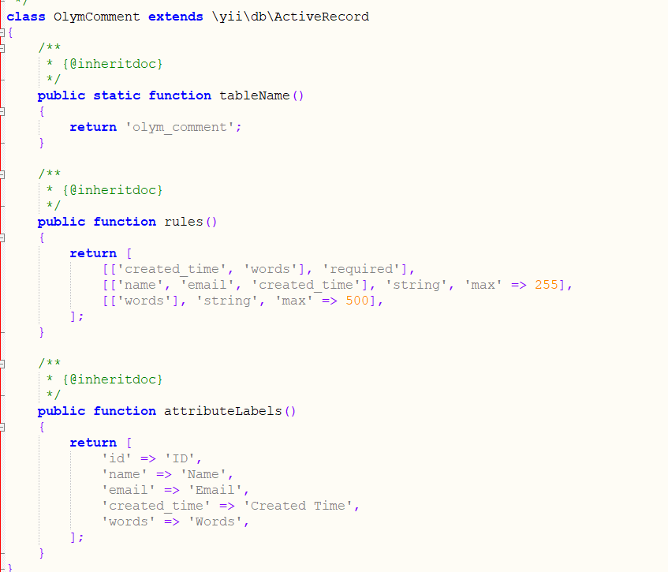
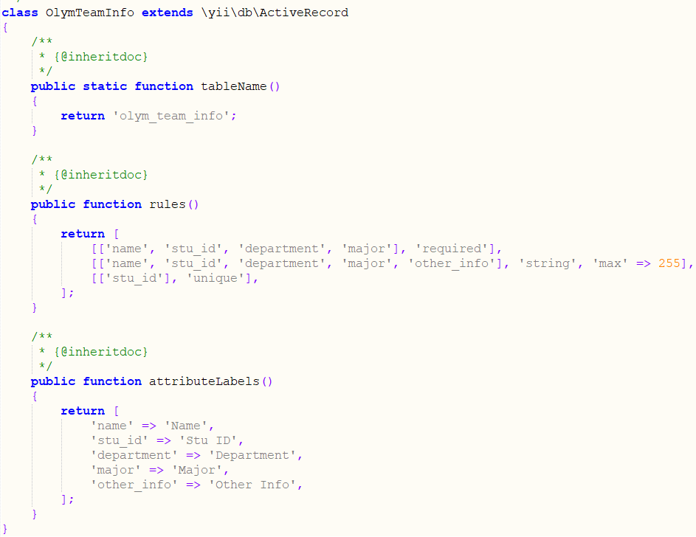
·
Model、View、Cotroller
均为使用Gii工具生成

Slide 14
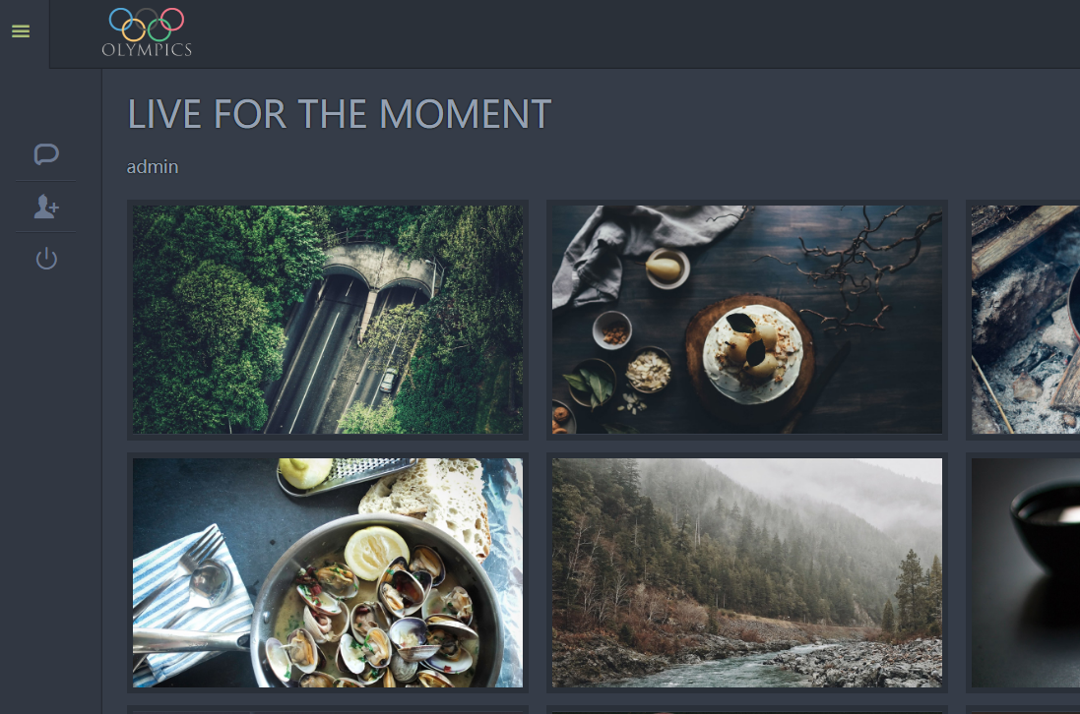
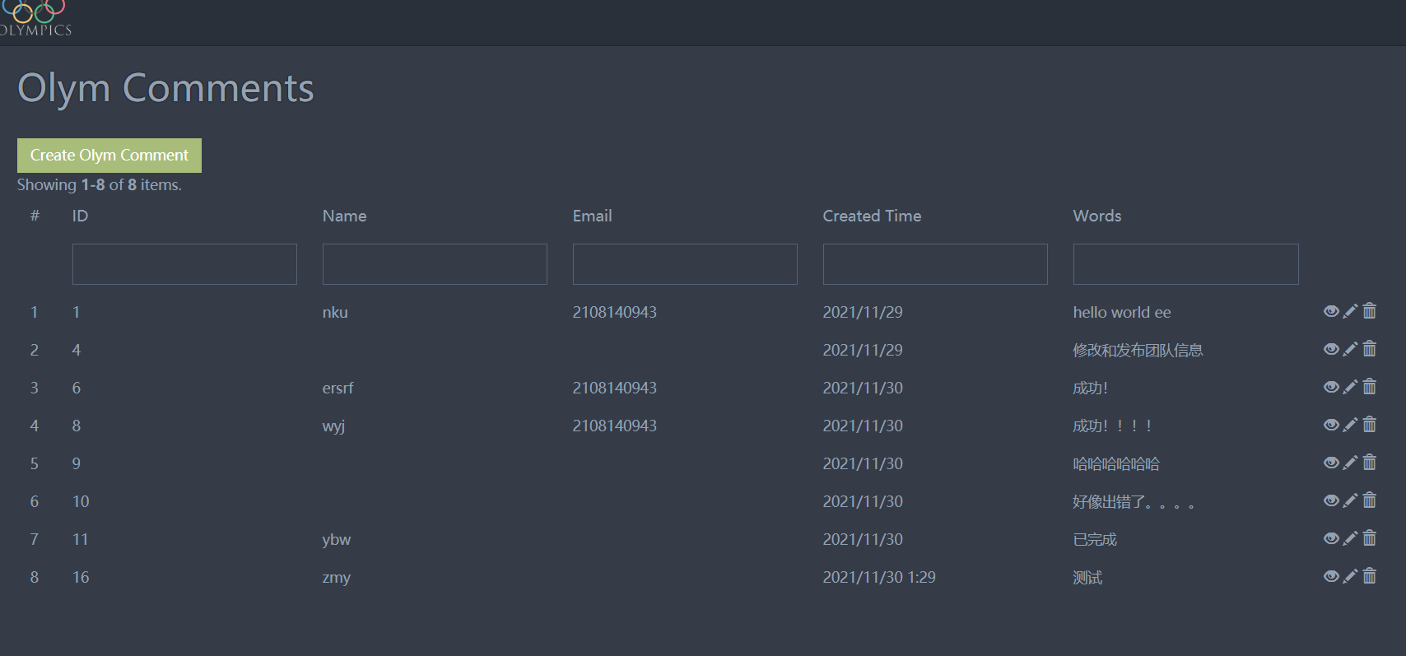
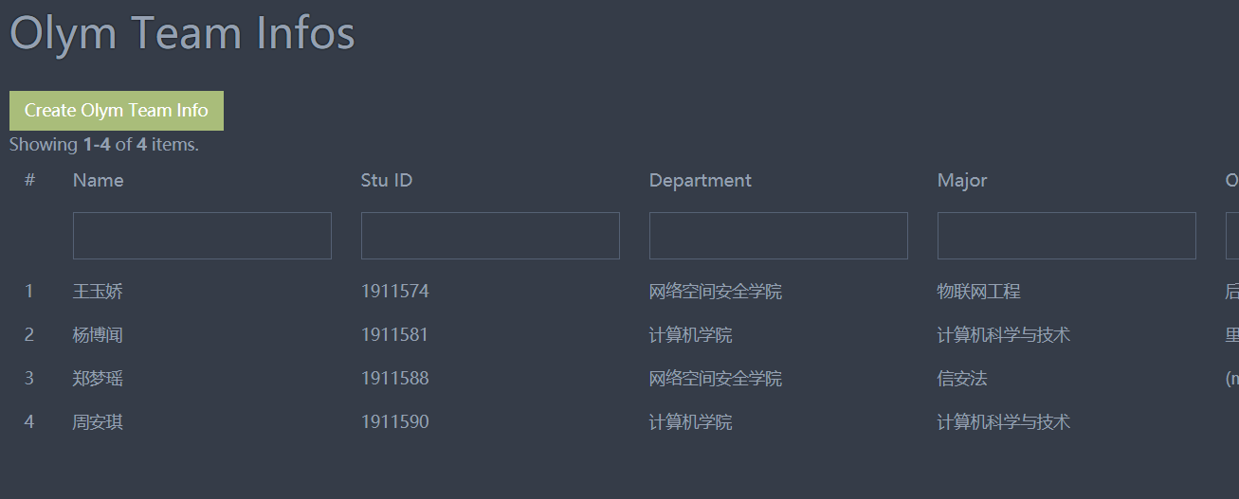
后台
一个连接数据库中的olym_comment表，用于查看用户留言；一个连接数据库中olym_team_info表，用于查看、修改管理团队成员的信息。

Slide 15
里约奥运会版块
杨博闻

Slide 16
2016里约奥运会数据
Coding by 杨博闻
MVC目录：
Model
· DataRioAthletesphp
Views
· athlete.php
· event.php
Controllers
· SiteController.php

Slide 17
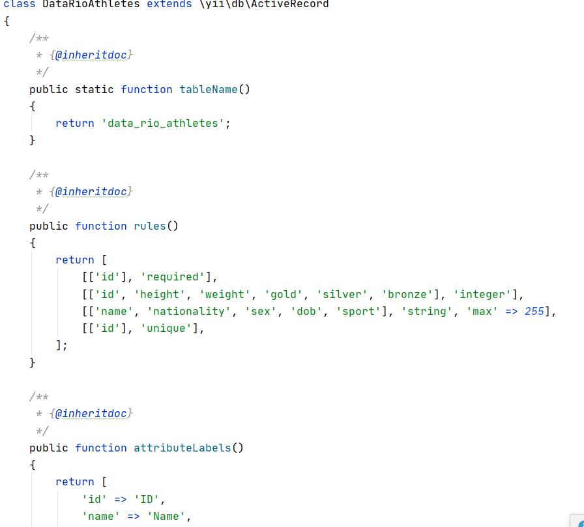
2016里约奥运会
·
Model
·部分代码
由Gii生成

Slide 18
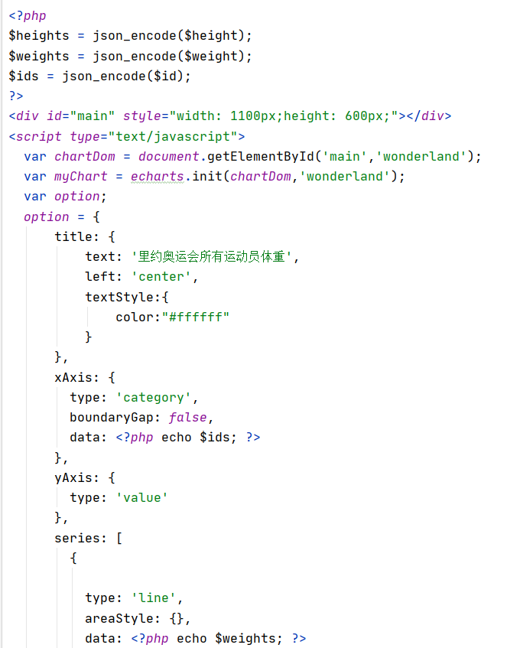
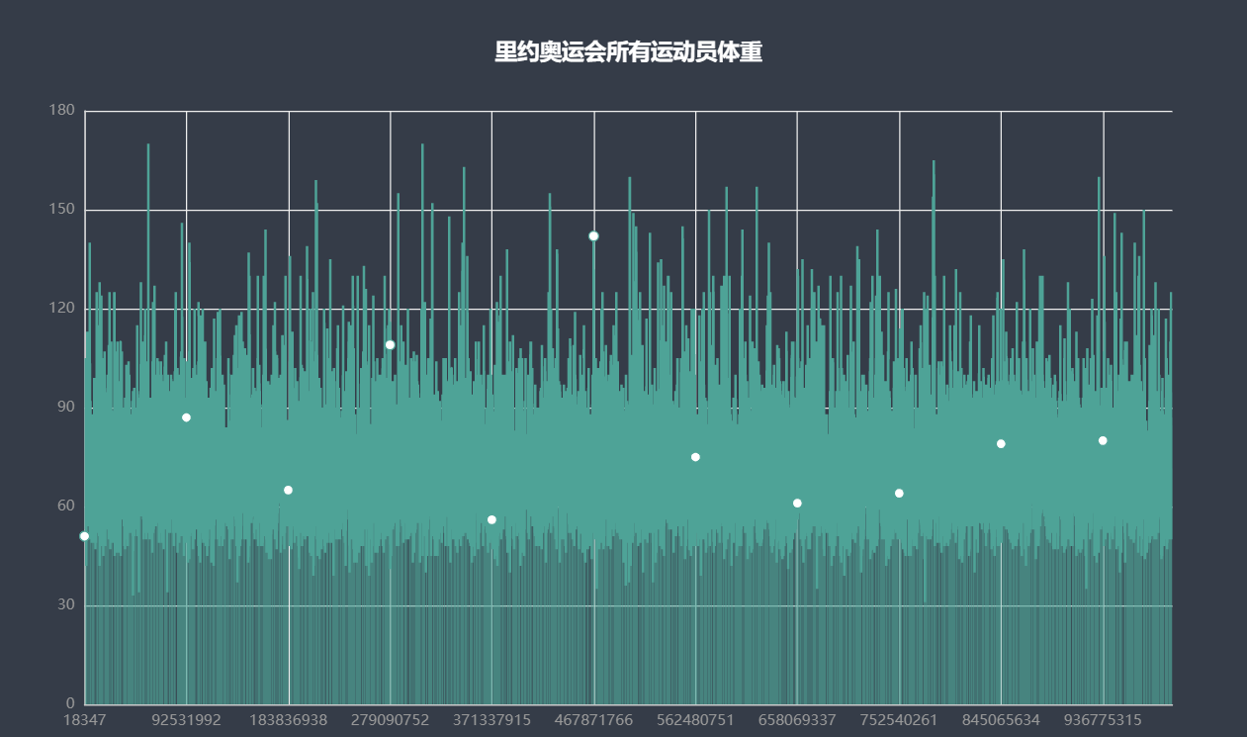
2016里约奥运会
·
View
·部分代码
·页面实现

Slide 19
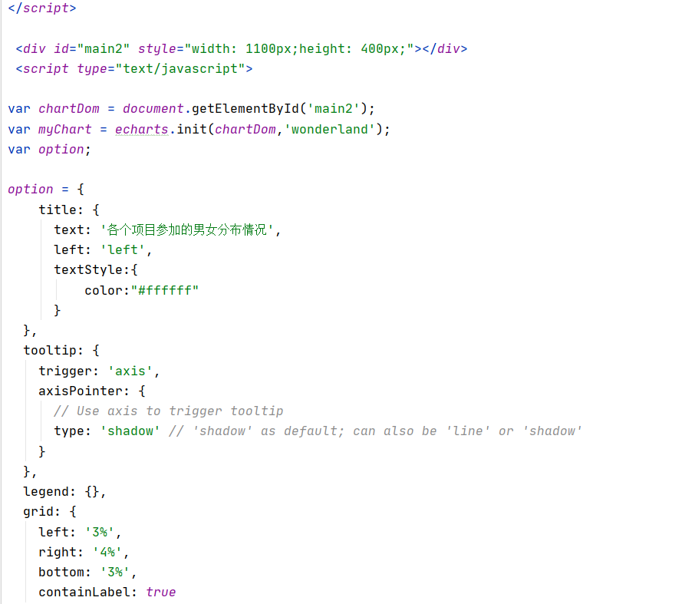
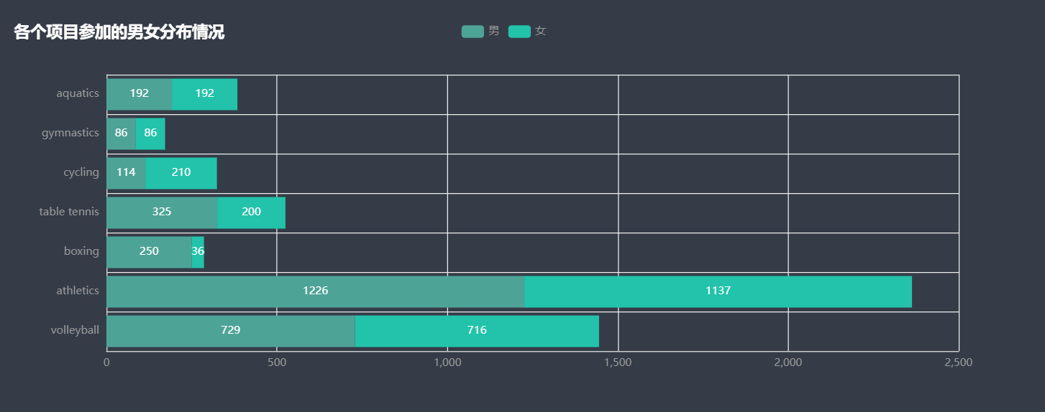
2016里约奥运会
·
View
·部分代码
·页面实现

Slide 20
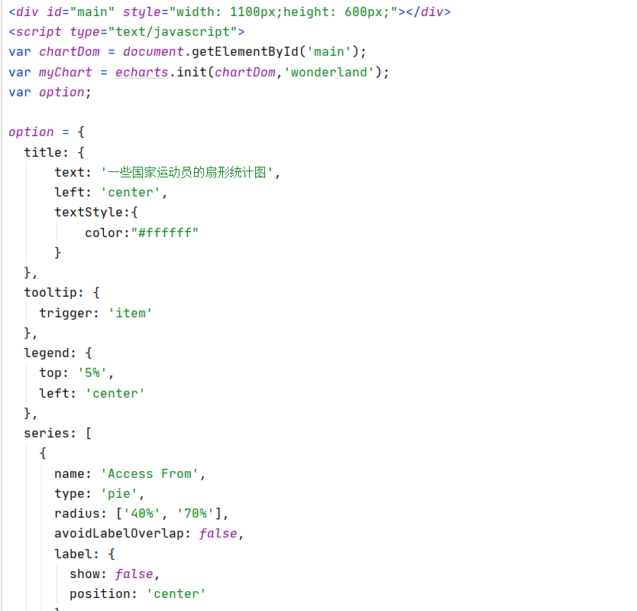
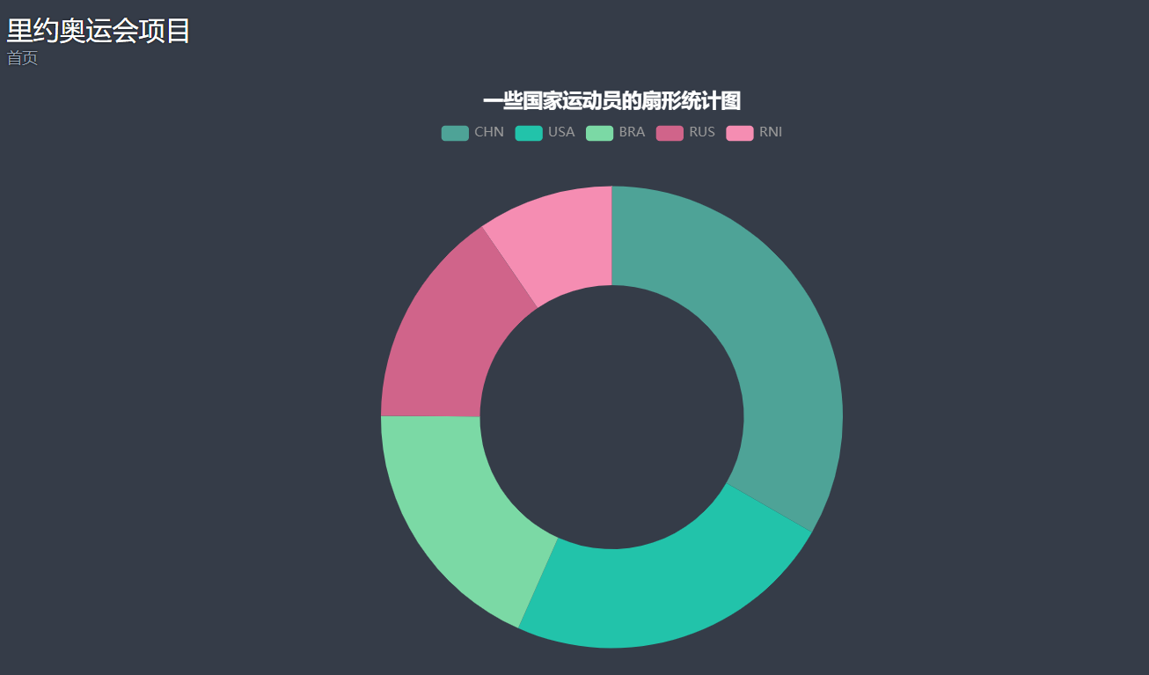
2016里约奥运会
·
View
·部分代码
·页面实现

Slide 21
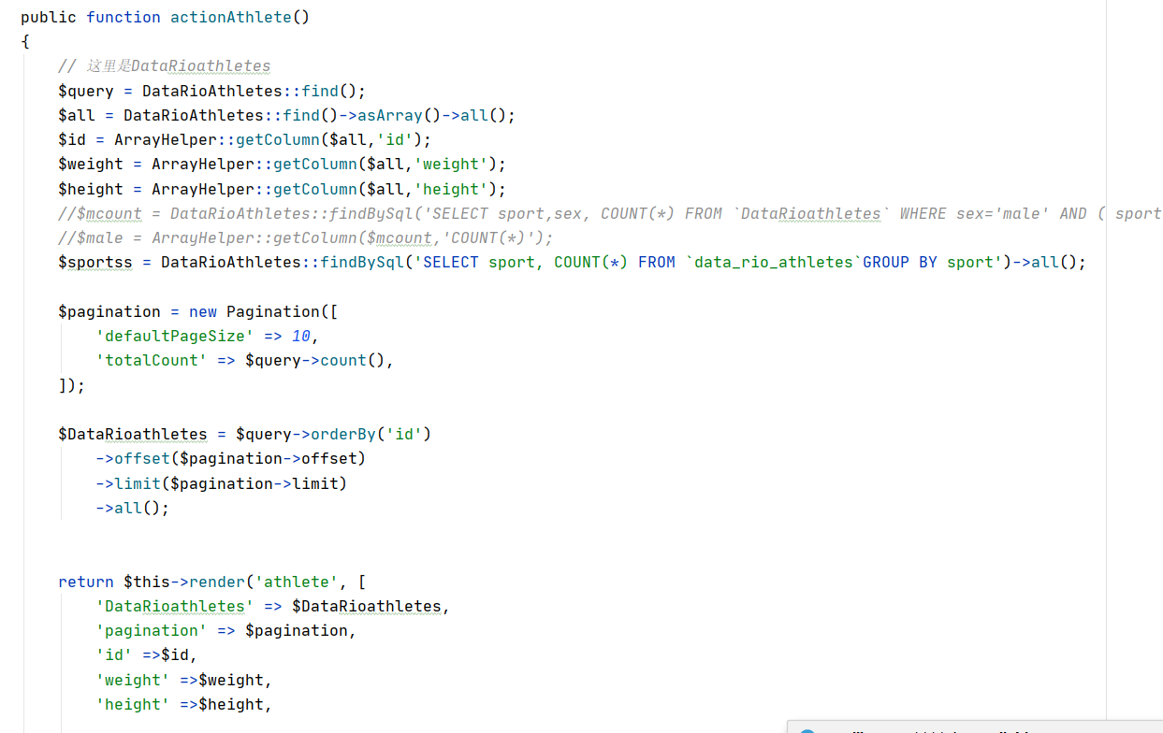
2016里约奥运会
·
Controller
·部分代码

Slide 22
往年奥运会版块
郑梦瑶

Slide 23
往年奥运会数据
Coding by 郑梦瑶
MVC目录：
本模块共使用两张表
包含两个Model，
一个View，
一个Controller
Model
· DataOlympicPastsummer.php
· DataOlympicPastwinter.php
Views
· before.php
Controllers
· SiteController.php

Slide 24
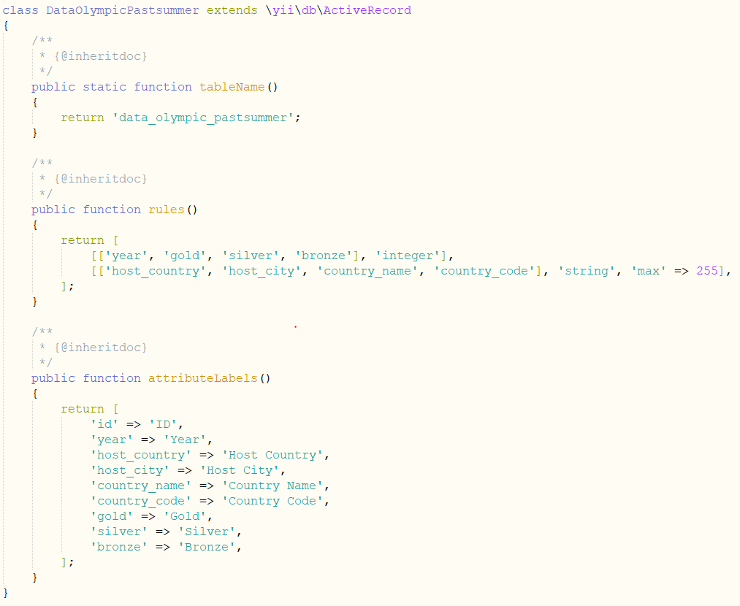
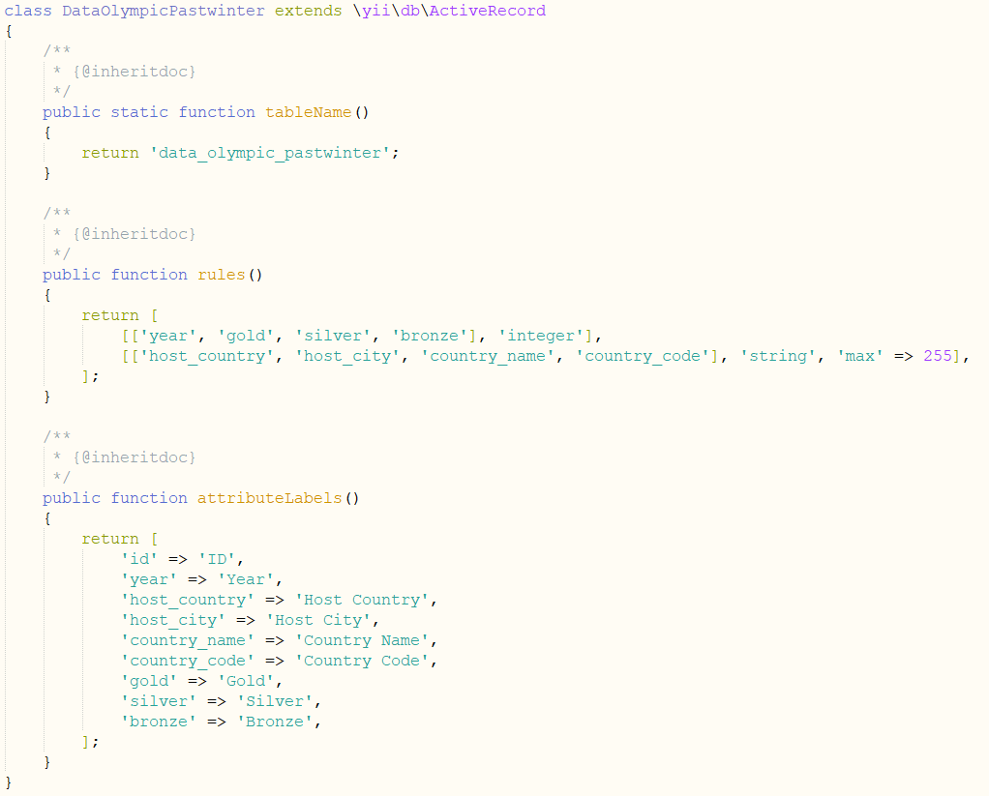
往年奥运会数据
·
Model
此部分Model均为使用Gii工具生成

Slide 25
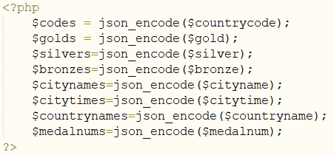
往年奥运会数据
·
View
·关键代码1
将php的数组格式转为json格式存储，以便在echarts中使用。

Slide 26
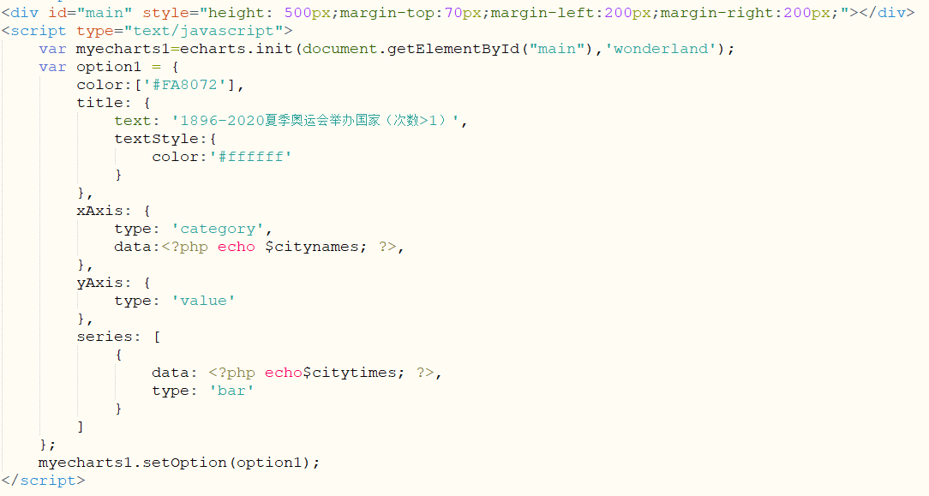
往年奥运会数据
·
View
·关键代码2
使用echarts生成可视化图表。
首先为图表选定一个范围，初始化一个echarts对象，选定一个echarts模板，将所用数据填入模板。

Slide 27
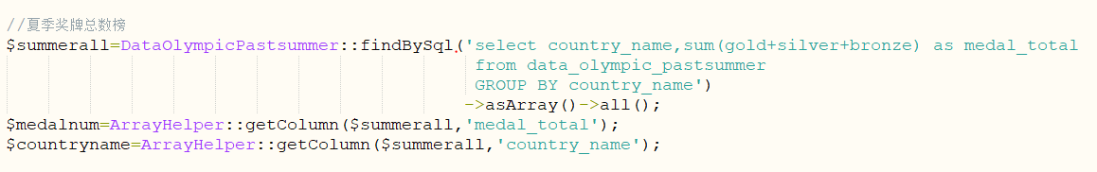
往年奥运会数据
·
Controller
·关键代码
使用findBySql函数，用MySQL语言从数据库中查找数据，asArray()函数将数据以数组的形式输出。
使用helper类的getColumn()函数获取单列数据，最终将数据传到view文件。

Slide 28
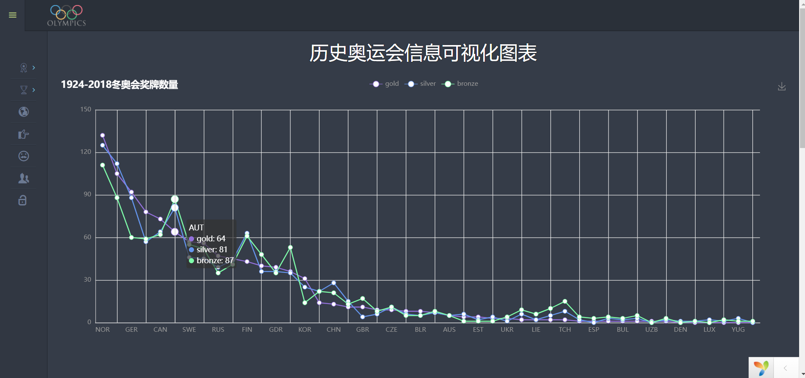
往年奥运会数据
·
页面展示

Slide 29
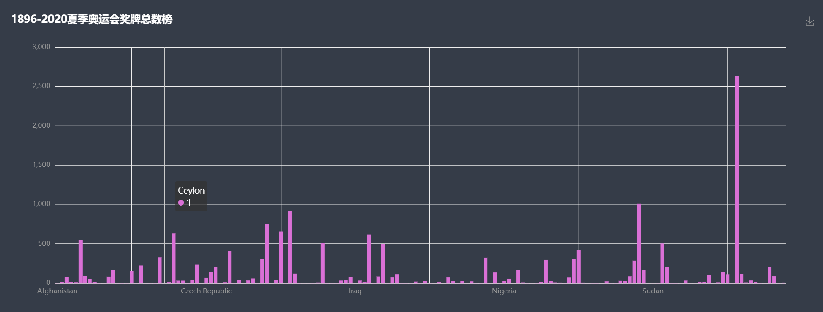
往年奥运会数据
·
页面展示

Slide 30
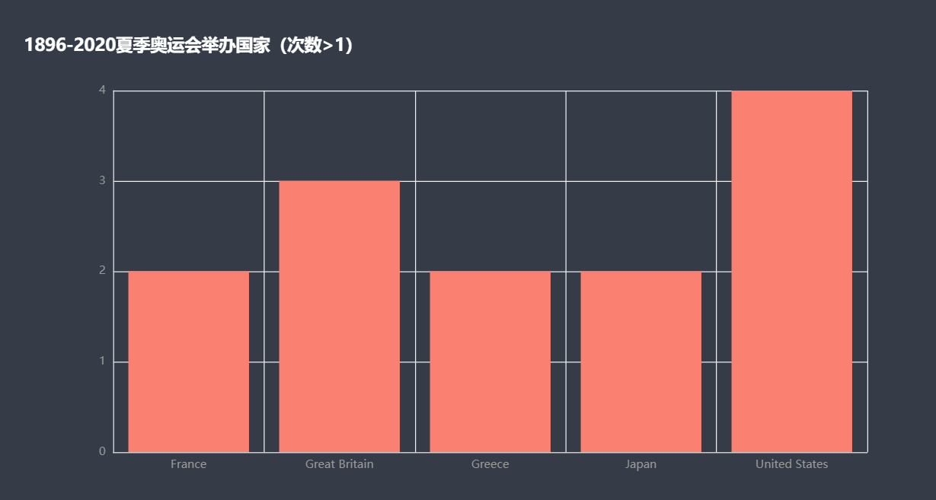
往年奥运会数据
·
页面展示

Slide 31
东京北京奥运会版块
周安琪

Slide 32
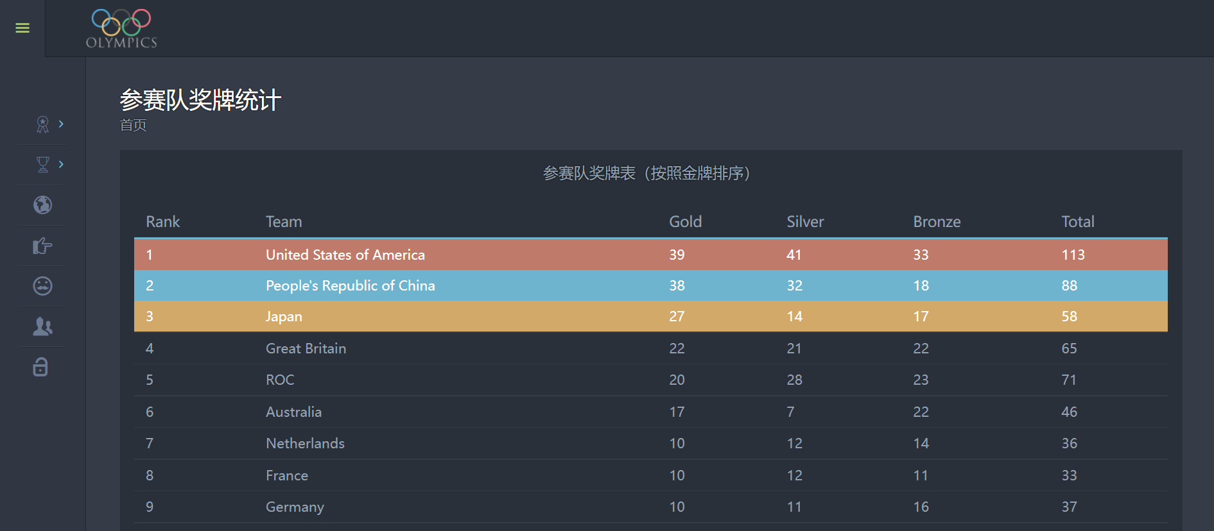
东京奥运会—medal.php

Slide 33
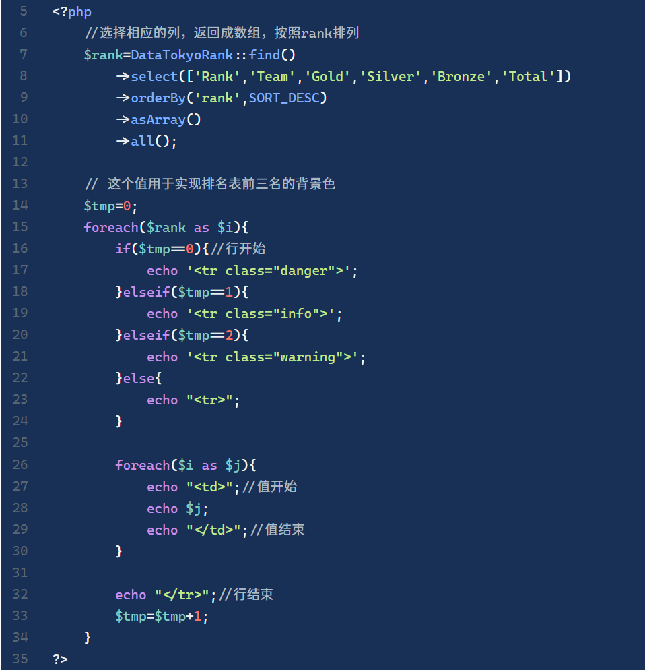
东京奥运会—medal.php
利用gii自动生成的model选择想要的对应列、返回数组，最后利用php的echo函数输出数组内容。

Slide 34
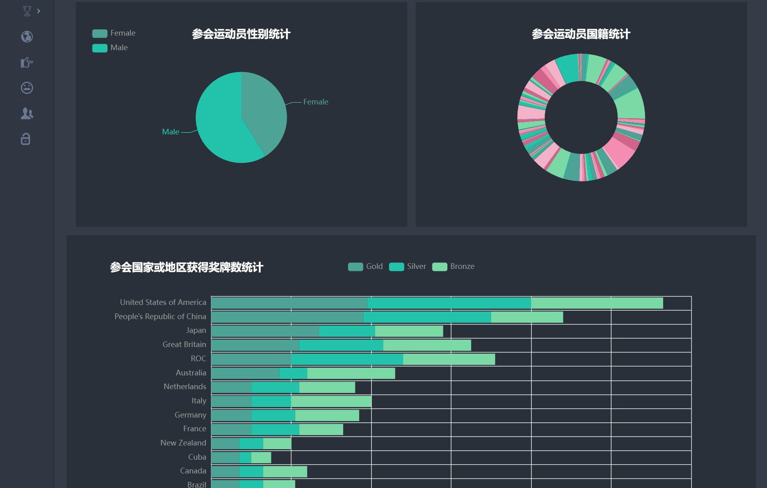
东京奥运会—data.php

Slide 35
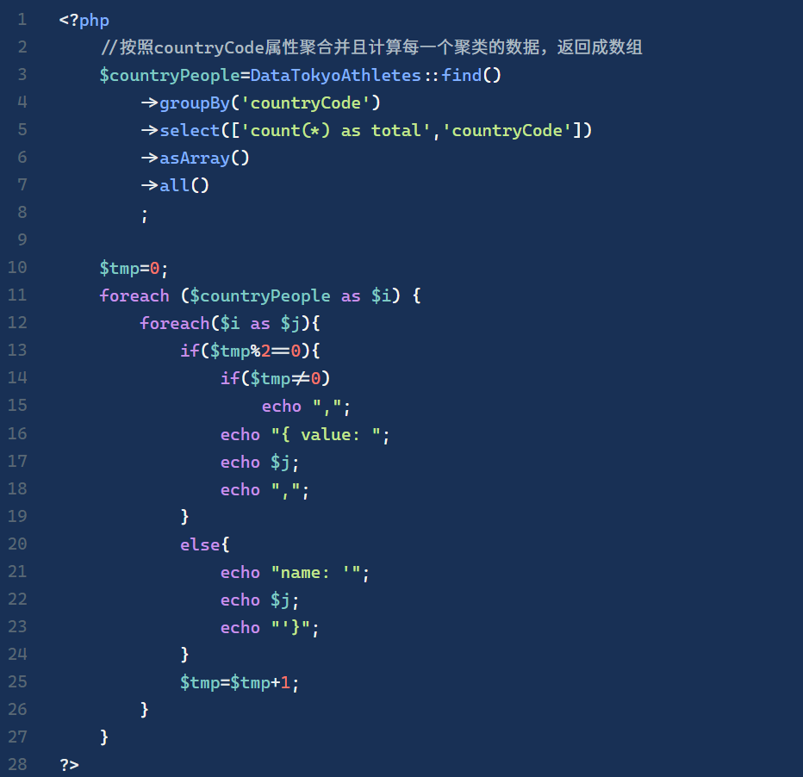
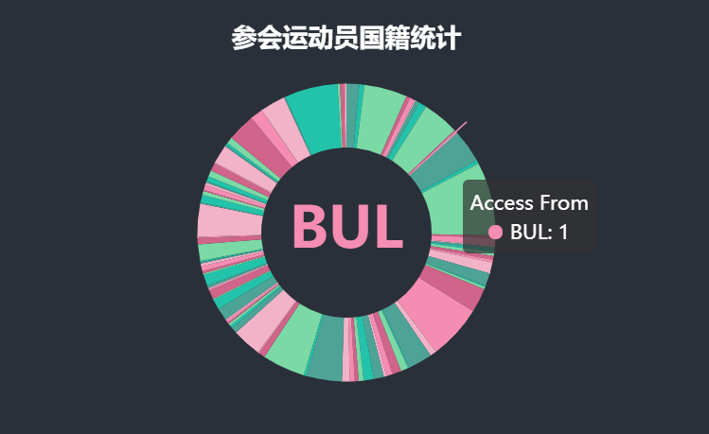
东京奥运会—data.php—ring

Slide 36
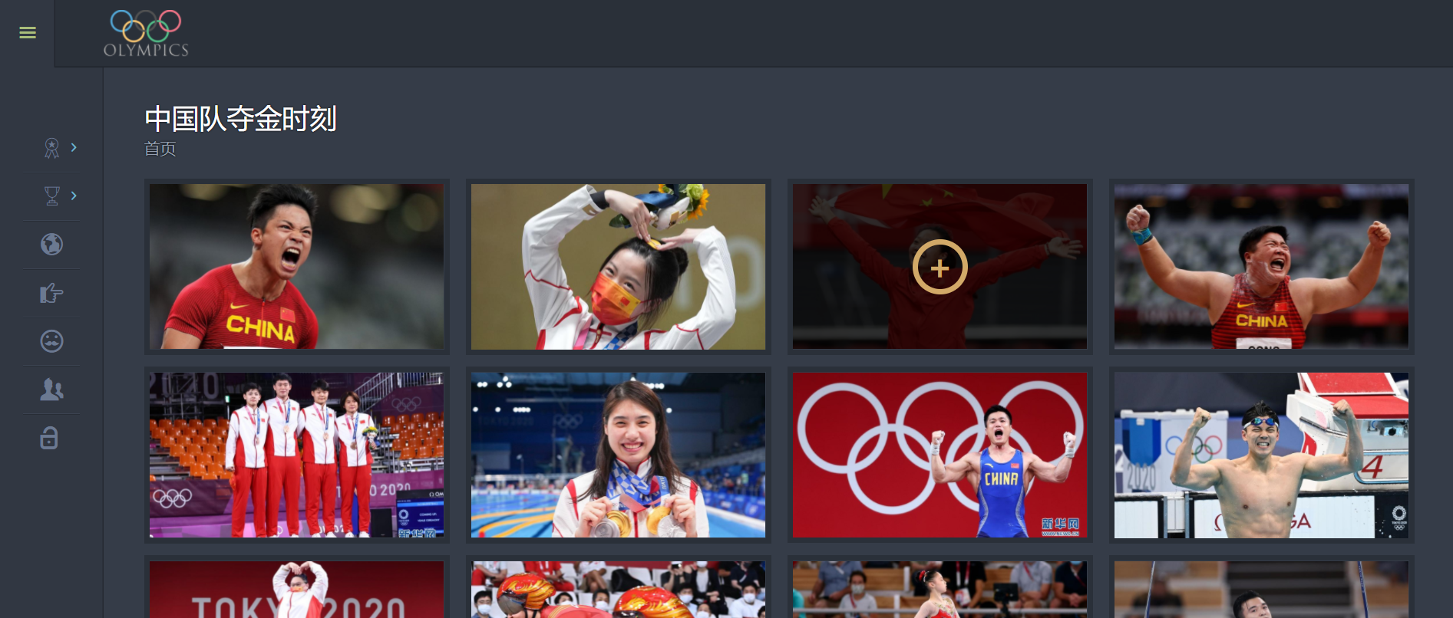
东京奥运会—picture.php

Slide 37
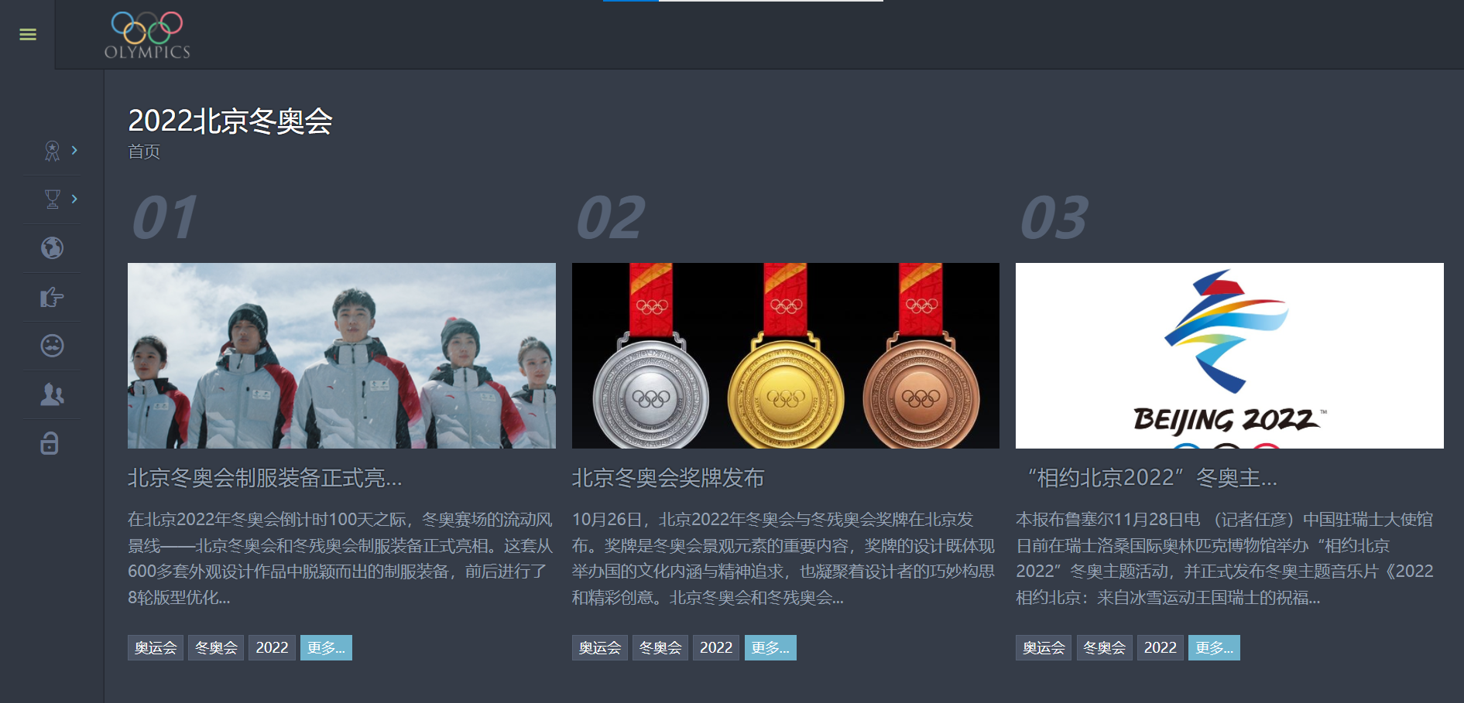
北京奥运会

Slide 38
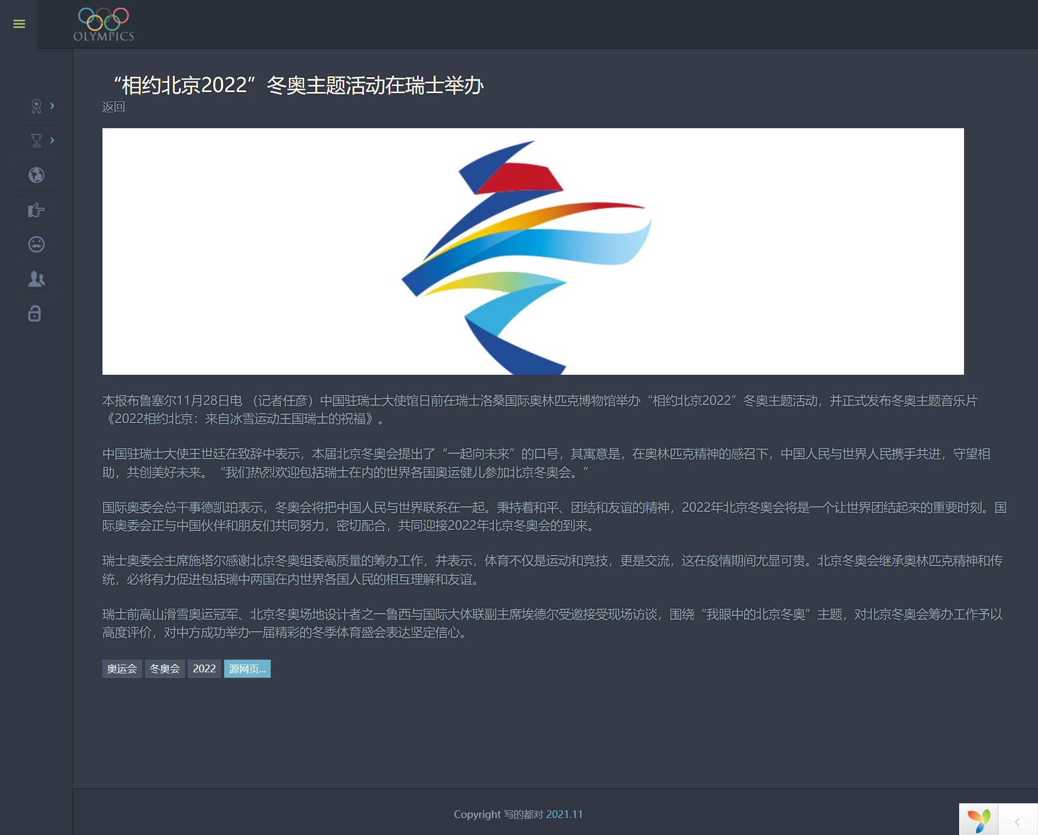
北京奥运会

